Slide 1
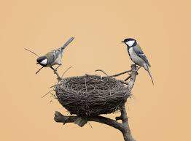
Chim ri cần cù tìm cỏ khô về làm tổ. Đêm qua, nó bị ốm. Chim sẻ và chim sơn ca đến thăm, đem cho nó túm rơm. Chim ri cảm ơn sẻ và sơn ca.

Slide 2
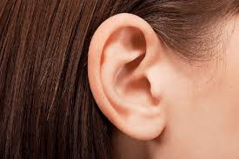
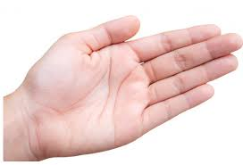
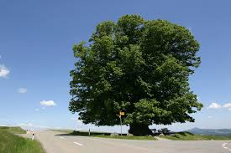
tai
ai
tay
ay
cây
ây

Slide 3
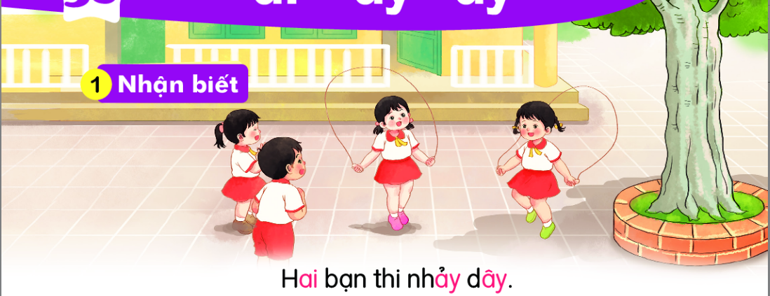
gốc cây
nhảy dây

Slide 4
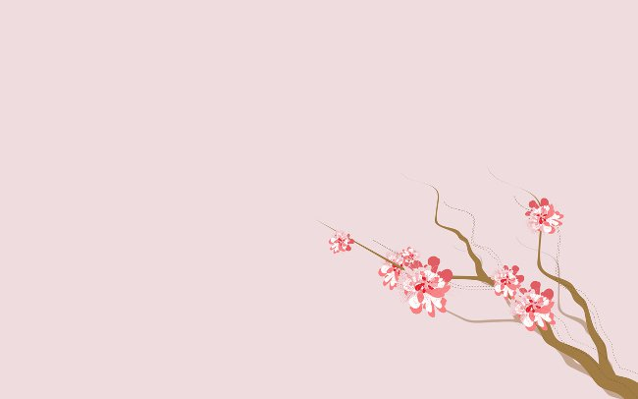

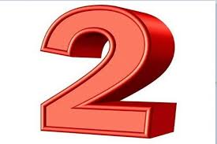
ai
ay
ây
h
ai
hai
bài
lái
nảy
tay
đậy
lẫy

Slide 5
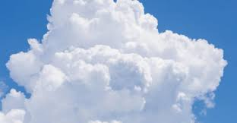
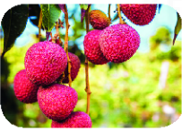
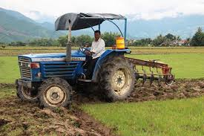
đám mây
chùm vải
máy cày

